Slide 1
Proces zawarcia umowy o powierzenie grantu w ramach projektu „Wsparcie podstawowej opieki zdrowotnej (POZ)”
Załącznik nr 9 do Umowy

Slide 2
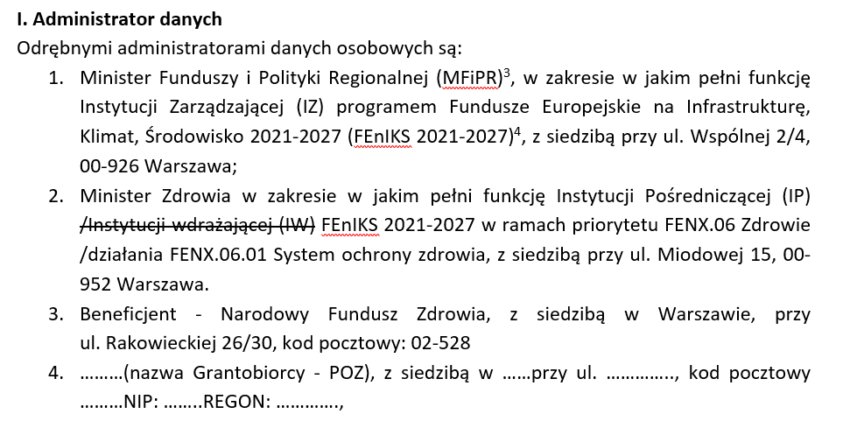
Załącznik nr 9 – Klauzula informacyjna
We wskazanym pkt 4 podmiot wypełnia oznaczenie Grantobiorcy.
Dokument jest podpisywany podpisem kwalifikowanym.
Nie jest podpisywany profilem zaufanym

Slide 3
Dziękuję za uwagę

